Slide 1
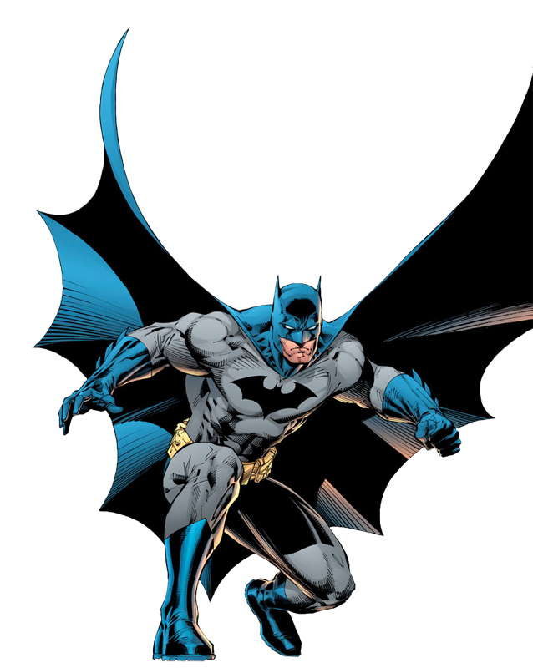
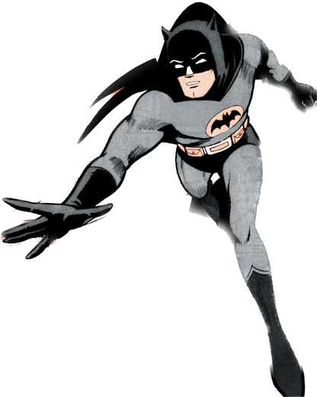
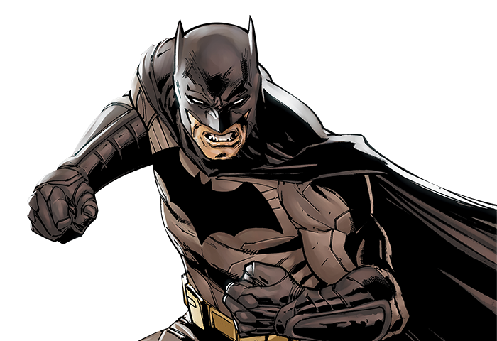
PROJETO INDIVIDUAL BATMAN

Slide 2
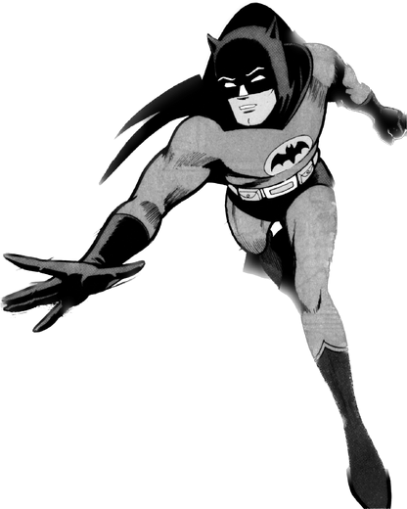

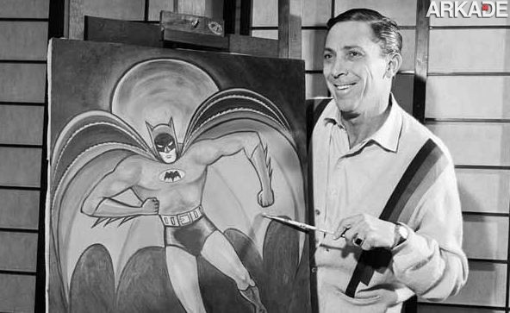
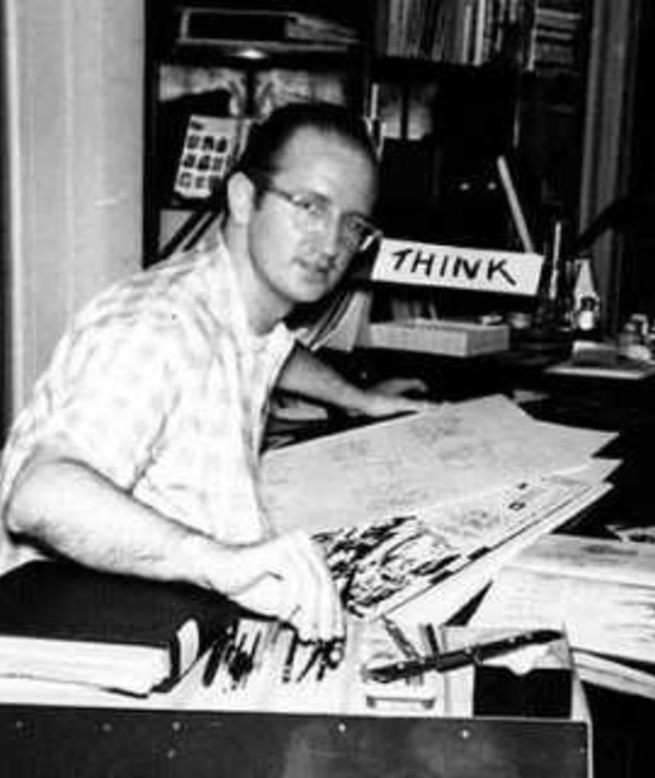

QUEM É O BATMAN?
Batman é um personagem fictício da DETECTIVE COMICS.
O personagem foi idealizado por BOB KANE e escrito por BILL FINGER.
(Bill Finger nunca teve muito reconhecimento)

Slide 3
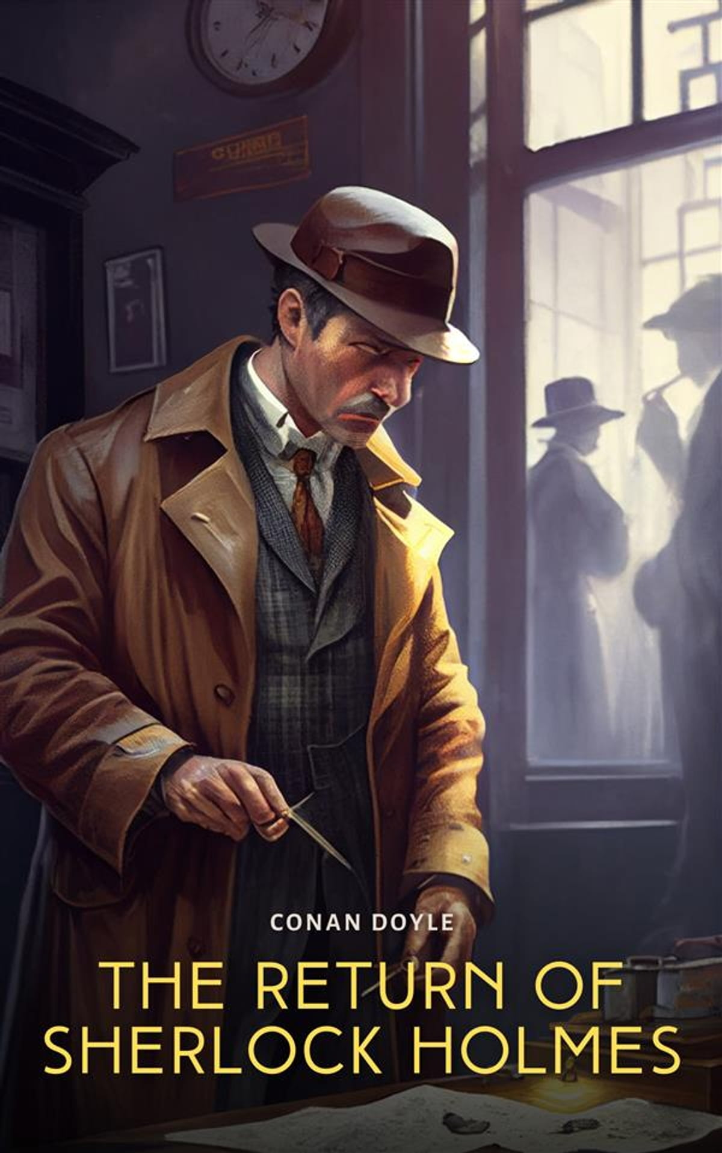

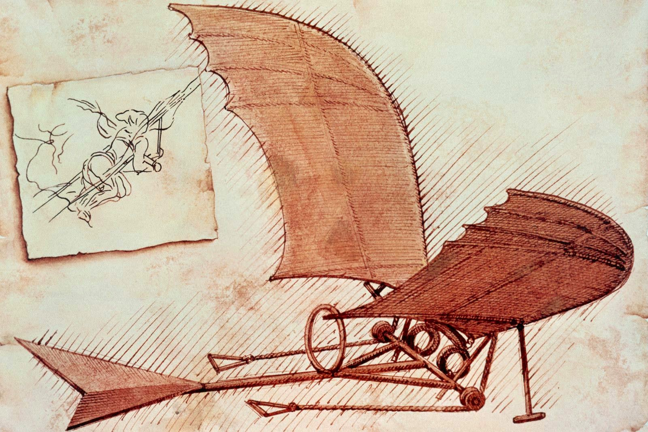
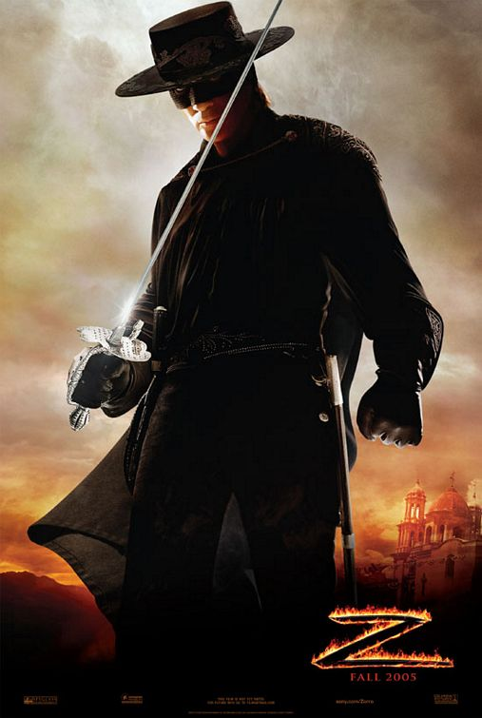
QUEM É O BATMAN?
Sua primeira característica foram as asas de morcego. Inspiradas na obra de Leonardo da Vinci.
Além disso houveram inspirações na personalidade de Sherlock Holmes e D’artagnan.
Sua capa foi inspirada no herói Zorro, da década de 20.

Slide 4



ODS ONU

Slide 5
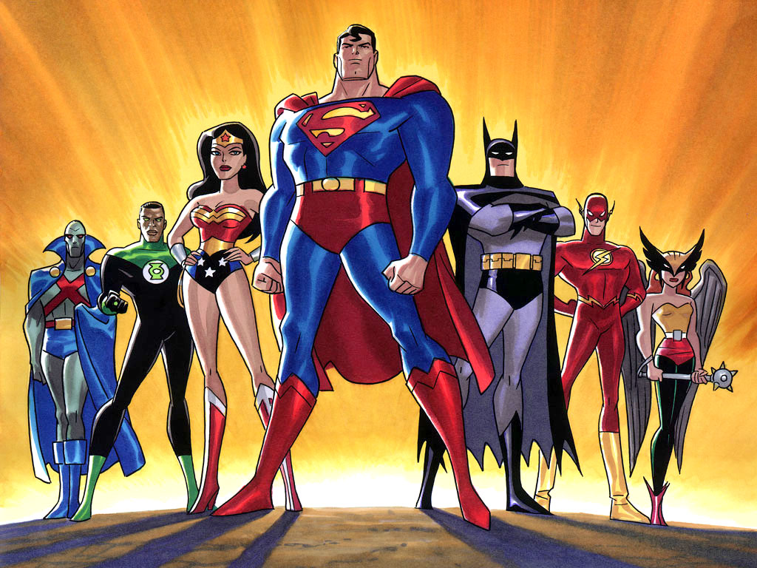
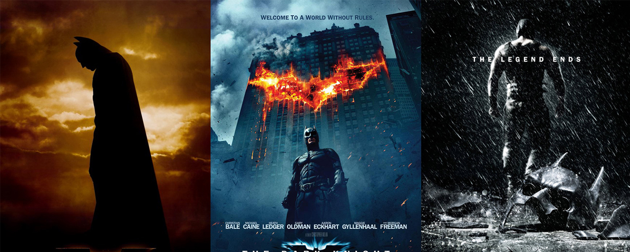
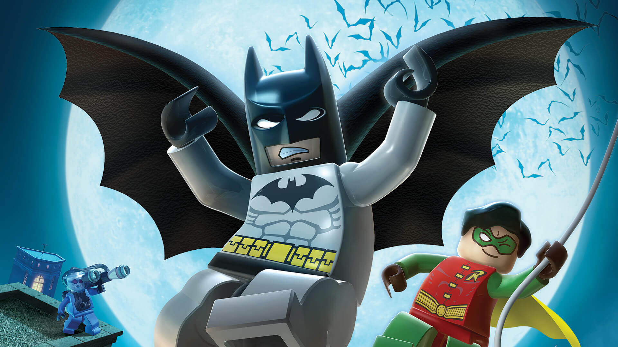
HISTÓRIA COM O PERSONAGEM

Slide 6
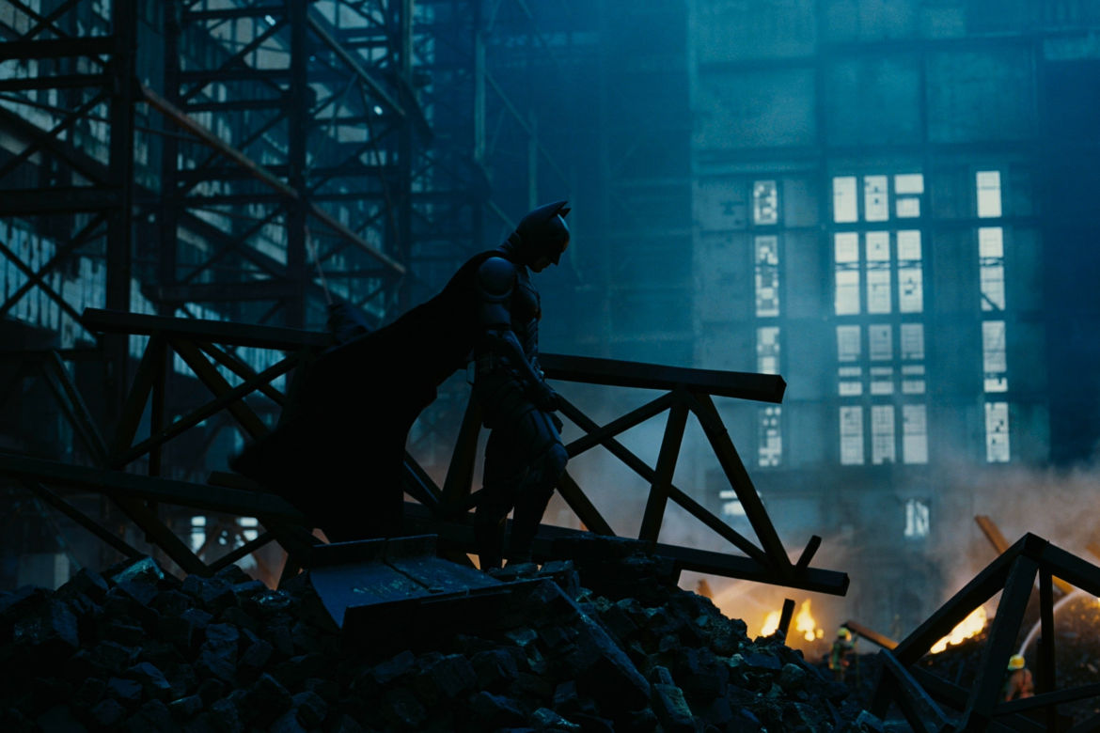
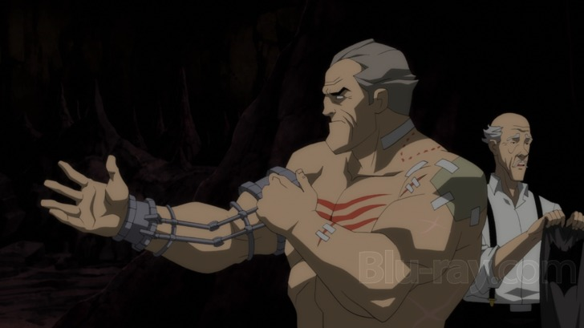
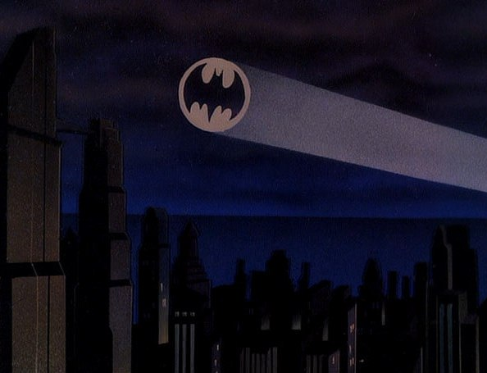
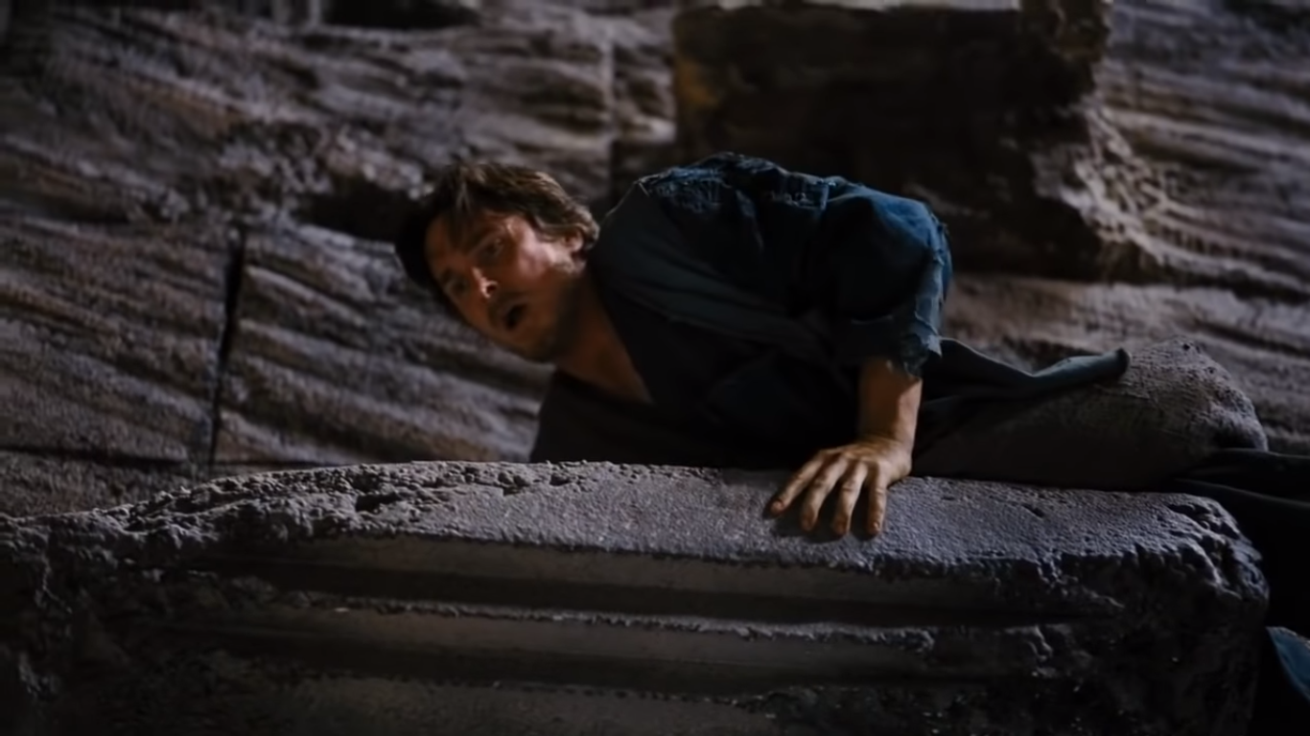
VALORES
Fazer o bem, mesmo que ninguém esteja olhando
Sacrifício e uso de todos os meios para continuar
Mais que um homem, um símbolo.
Por que caímos?
Para aprendermos a nos levantar
~Batman Begins

Slide 7



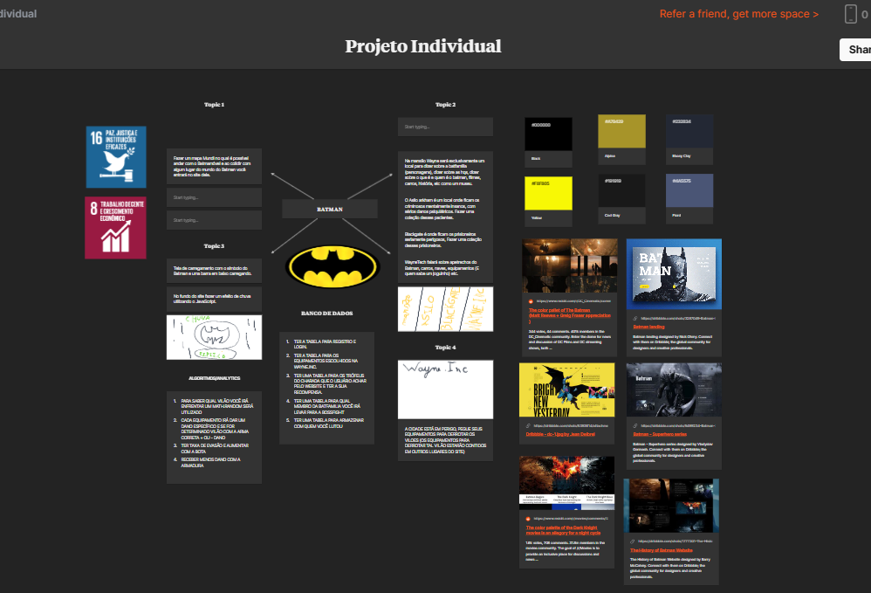
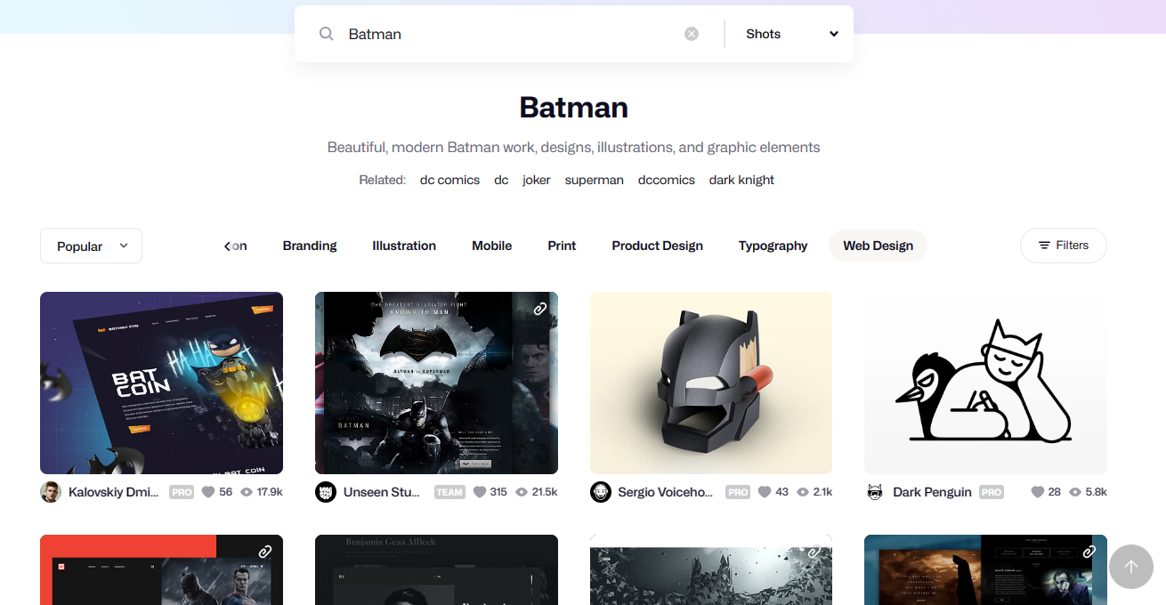
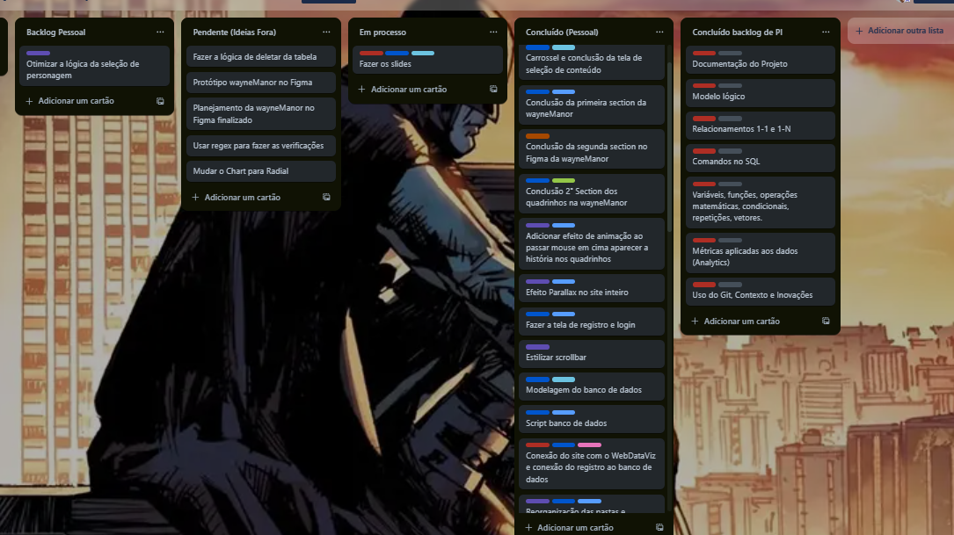
MÉTODO DE ORGANIZAÇÃO/IDEIAS

Slide 8
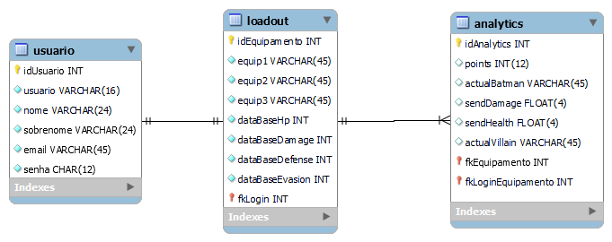
MODELAGEM E REGRA DE NEGÓCIO

Slide 9
PROJETO

Slide 10
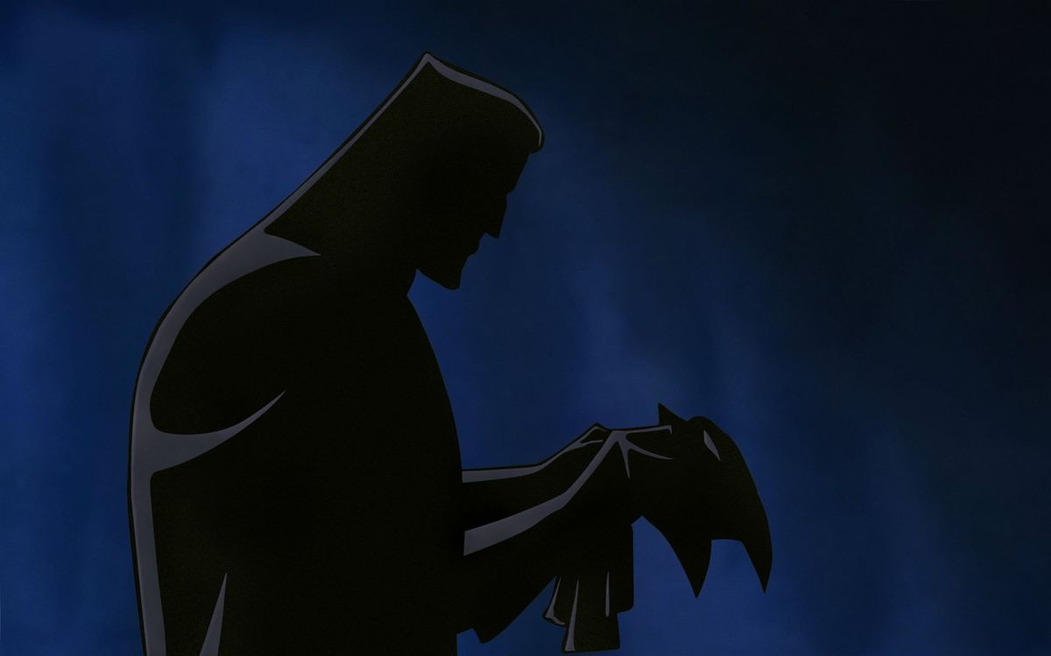
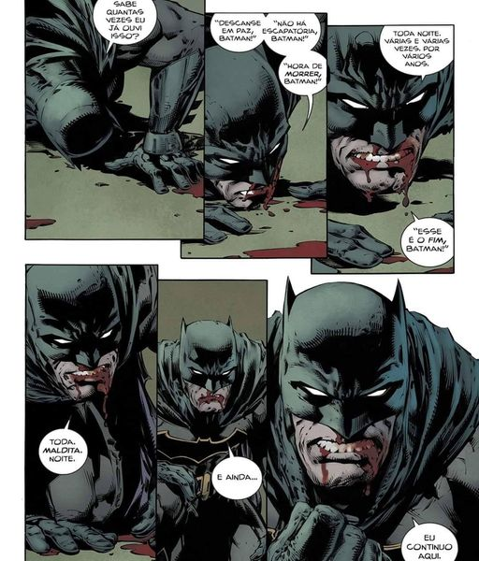
DIFICULDADE E SUPERAÇÃO
Conseguir se levantar.
Superar desespero e ansiedade
Não desistir de entender e explorar a ferramenta
Acreditar que é capaz.
Me cobrar demais (Não ter alguém para me parar e falar que já está bom).
Conseguir ter bom ânimo para continuar
Conseguir viver o personagem.

Slide 11

GRATIDÃO

